Slide 1

Colony Cruiser:
The Maria
(Dev Fase 2)
Epsilon Studios

Slide 2
Voorstellen groep
Producer: Fahrettin Güngör (manage project, helicopter view, probleem oplossen)
Lead Developer: Mack Mendes Moreira (aansturen developers, overzicht scripts, consistentie)
Lead Artist: Ruben de Water (art style consistentie, back-ups maken)
Level Designer: Lara van Hezel (creativiteit in levels, 2 wekelijks import assets)
User Experience: Kevin de Greef (flow in de game, HUD, look and feel met concept)
Planningsmanager: Fahrettin Güngör (planning, workflow, assetlist maken)
Quality Assurance: Mack Mendes Moreira (bugs omschrijven, game testen om bugs te vinden)

Slide 3
Inhoudsopgave
Status van de game
Groepsdynamiek
Art
Planning
User Experience
Quality Assurance
Development
Vragen

Slide 4
status
Status van de game
- Alpha
- HUD
- Combat system
- Puzzels

Slide 5
GroepsDynamiek
Wat gaat er goed?
- Opgeleverde assets
- Problemen van elkaar opvangen
- Implementen
Wat gaat/ging verkeerd?
- Implement tijd
- Communicatie
- Motivatie
- Productiviteit
Hoe zijn de problemen getackeled?
- “Positief blijven”
- Meer aanwezig zijn, ook al ben je telaat
- Scrum meetings houden
- Meer doen en niet gamen etc.
Afwezigheidscijfers

Slide 6
Afwezigheidscijfers
Totaal Project Game-Lab Uren | Totaal Individueel L/U | Aanwezigheids Percentage
387 | 350 | 90,44% | Fahrettin
 | 155 | 40,05% | Lara
 | 350 | 90,44% | Ruben
 | 382 | 98,71% | Kevin
 | 384 | 99,22% | Mack
 | Totaal % Groep | 418,86%

Slide 7

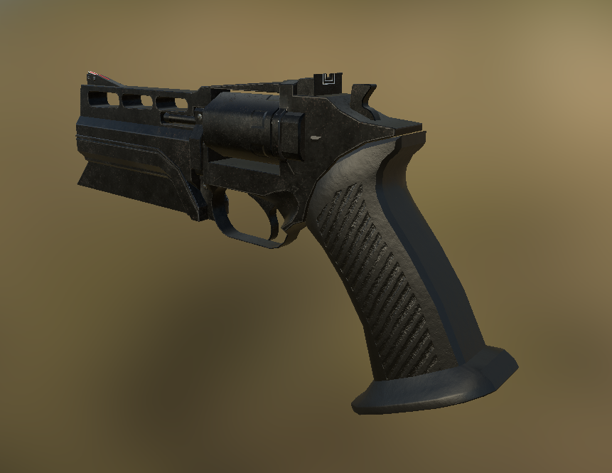

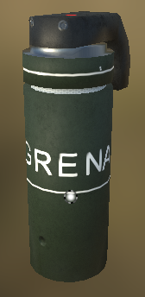
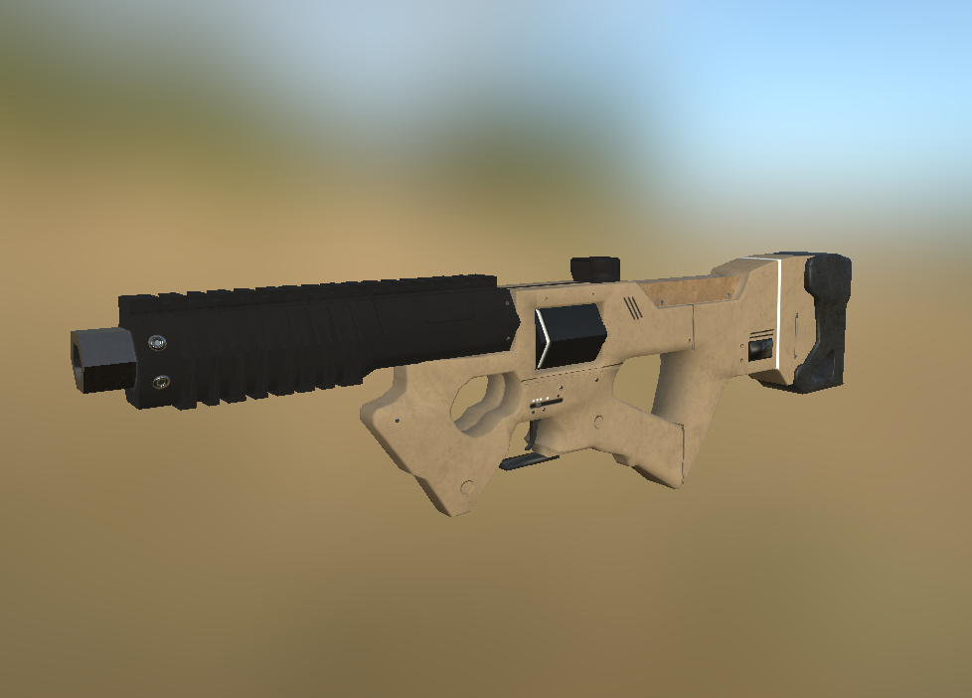
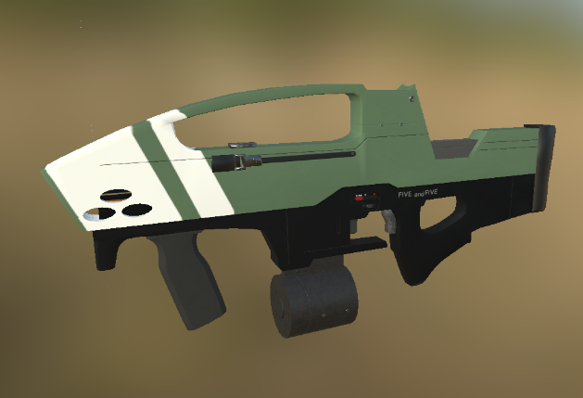
Art

Slide 8
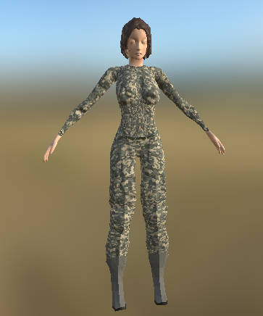

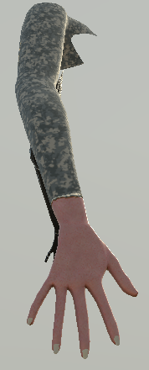
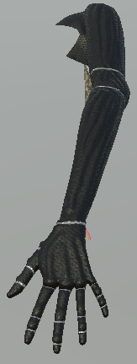


Slide 9
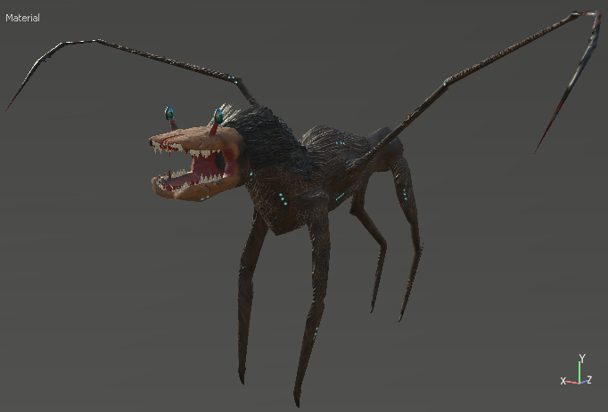
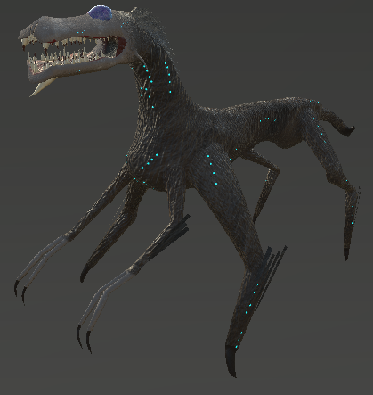
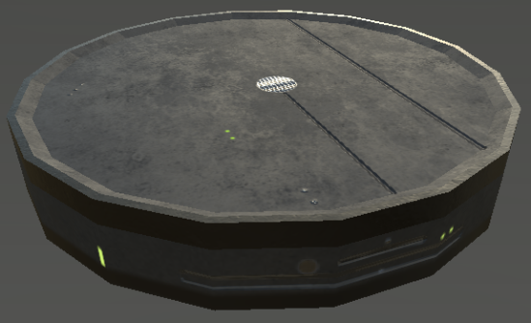
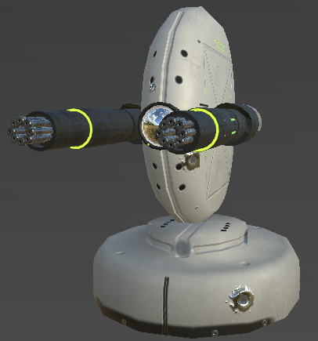

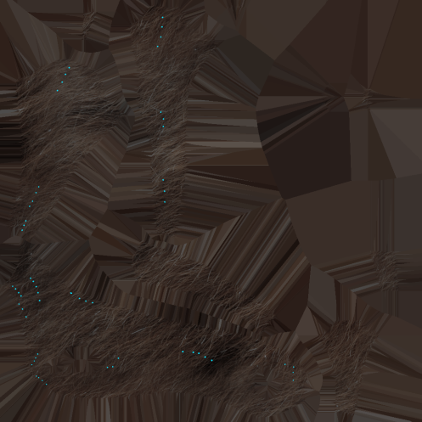



Slide 10
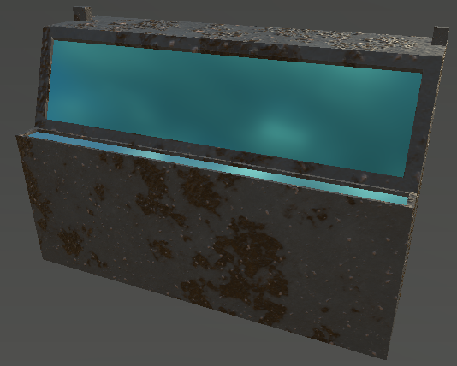
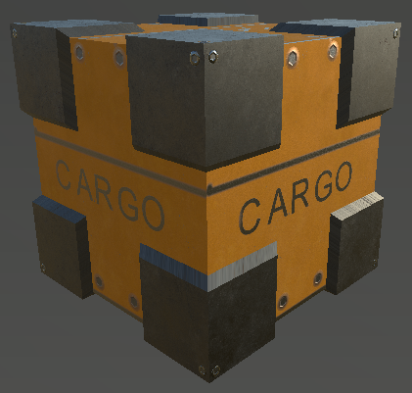


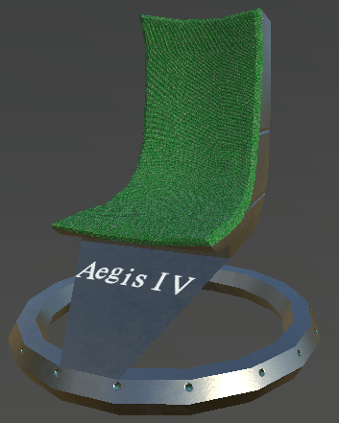
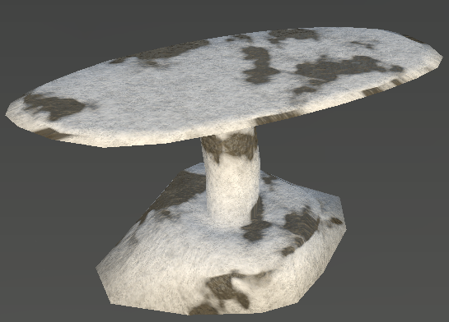
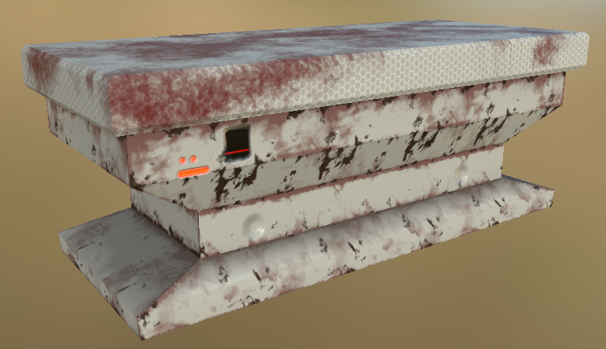
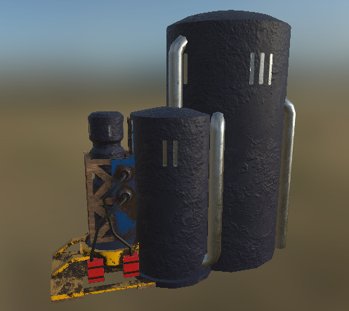


Slide 11
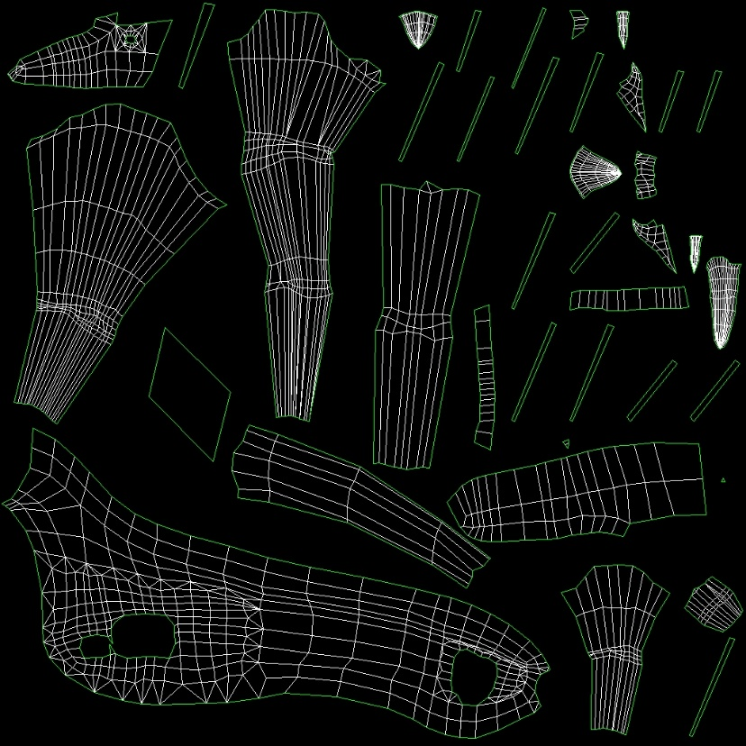
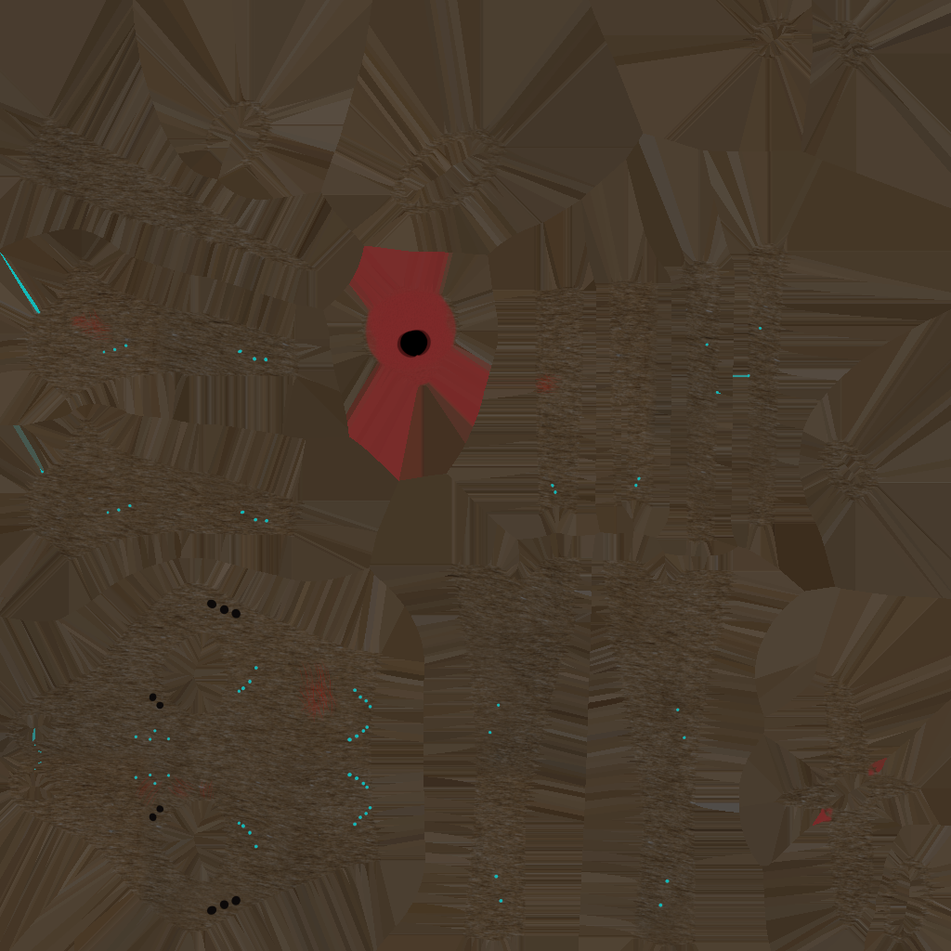


Slide 12
Planning
Verloping van de planning
Verbeterpunten

Slide 13
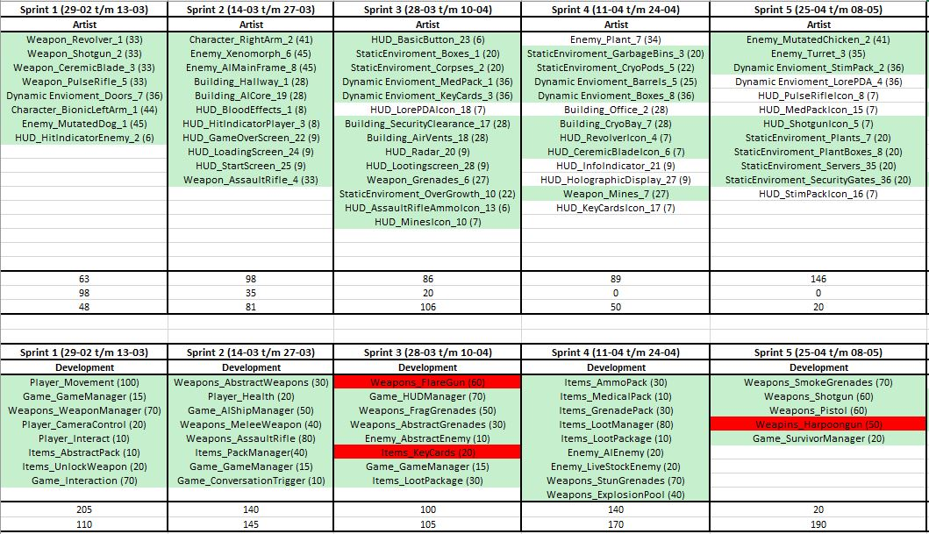
Planning

Slide 14
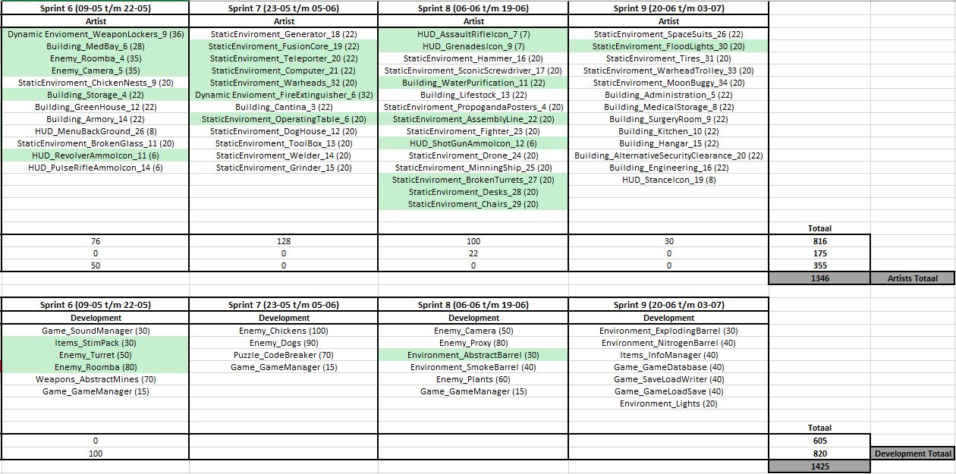
Planning

Slide 15
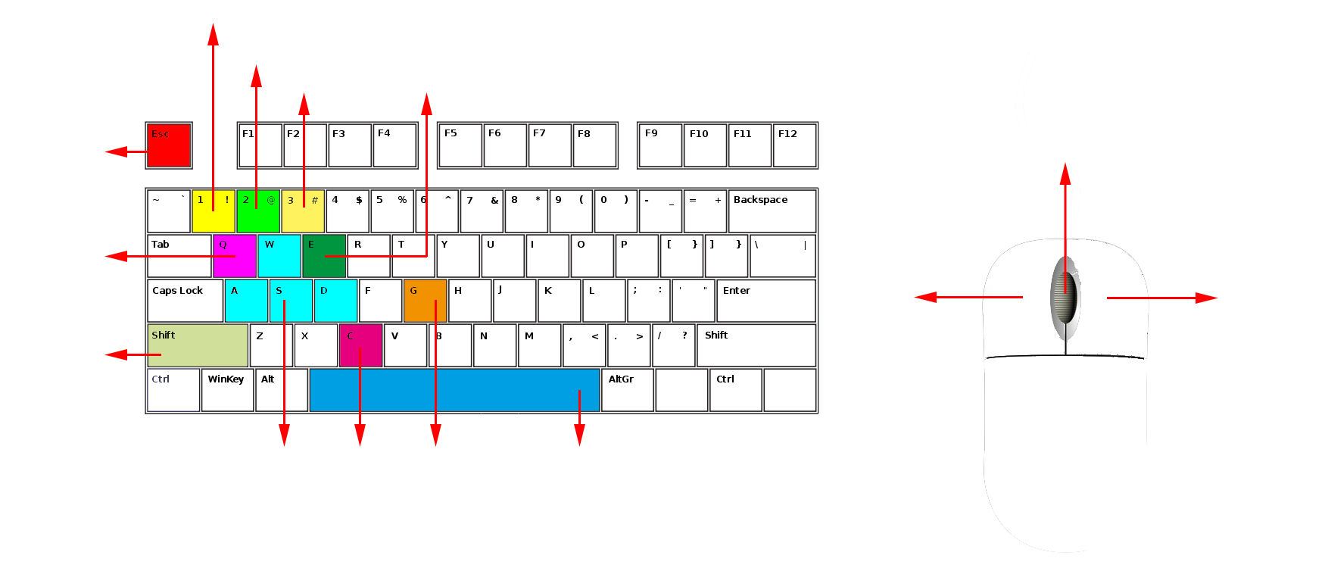
UX
Fun-to-play element
Interactie met speler

Slide 16
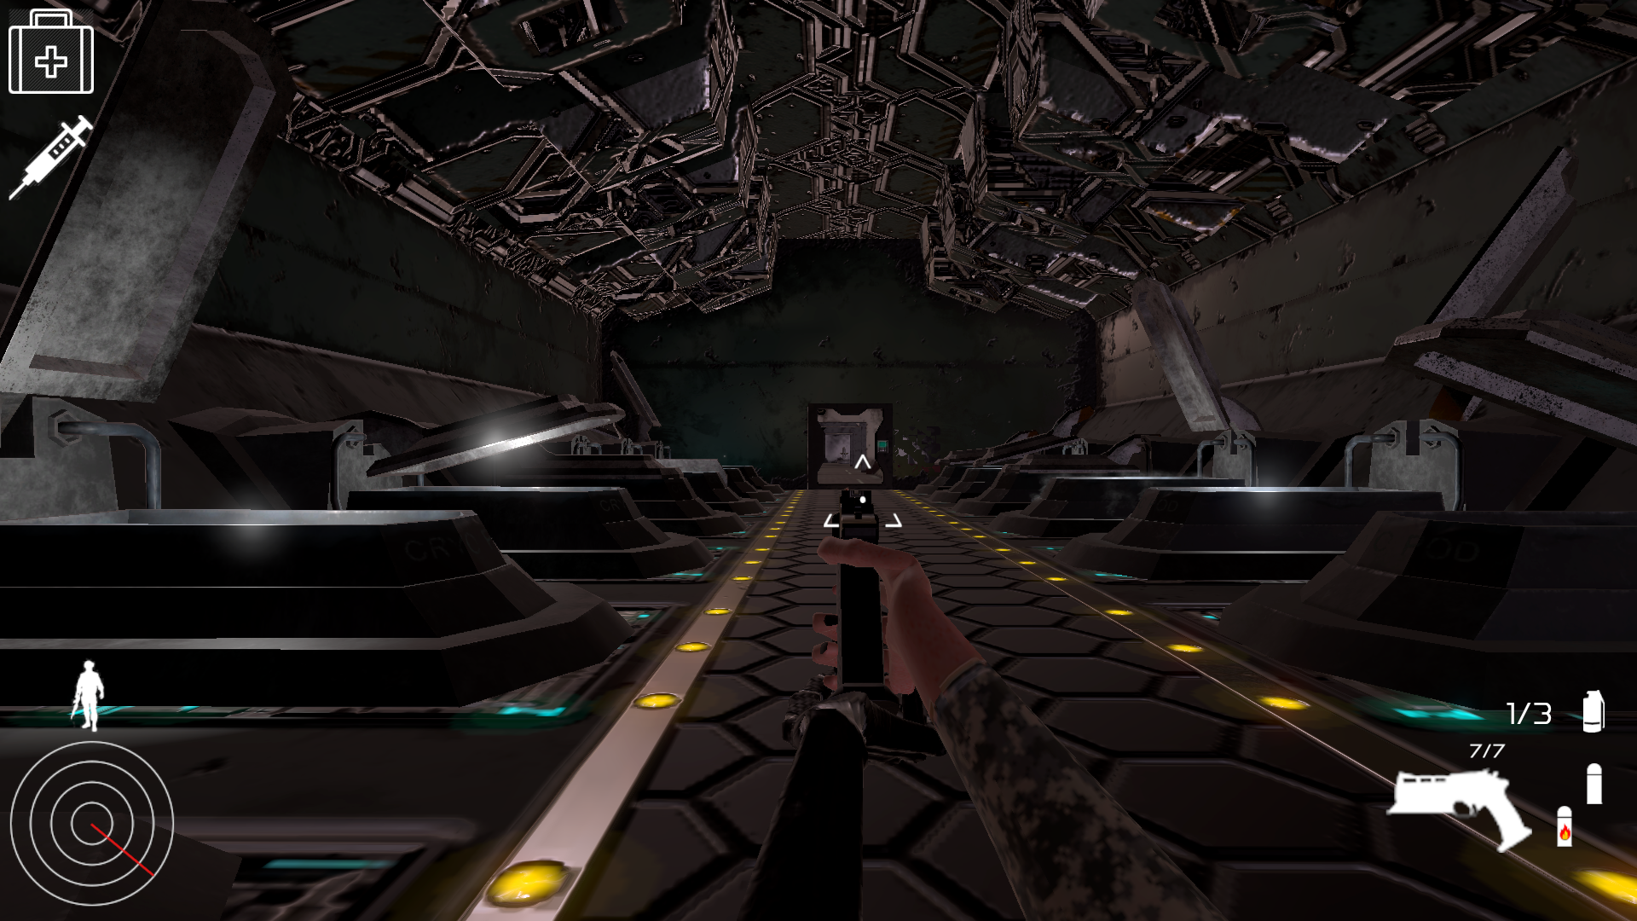

Slide 17
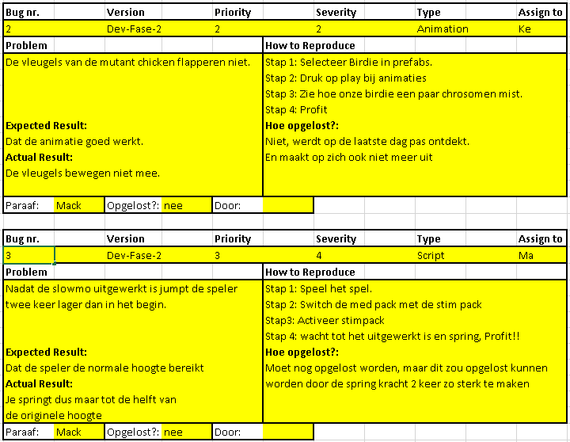
QA

Slide 18
Development
Uitleg A.I. systeem
  Vrij dome A.I.
  A* pathfinding gebruikt
Uitleg puzzle
  We hebben geen puzzle
  Vonden we niet nodig
Uitleg diverse mechanics
  Basic FPS mechanic
  Loot mechanic
  Bullet mechanic
  Grenades mechanic
  Pool mechanic
Moet nog veel polishen
  Slowmo mechanic
  Smoke grenade
  Radar

Slide 19
Uitwerking Game
Moet afbeeldingen van UML laten zien en beetje uitleggen

Slide 20
Taakverdeling
Per sprint
Factoren
  Te maken met vorig script?
  Past bij vorig script?
  Wie heeft er zin in?

Slide 21
Vragen ?
We zo gaan demonstreren

